Slide 1
CAFEYN
Albin AGOSSOU

Slide 2


Test
Objectifs
Difficultés
Technologies utilisées
Réalisations

Slide 3
Objectifs

Slide 4
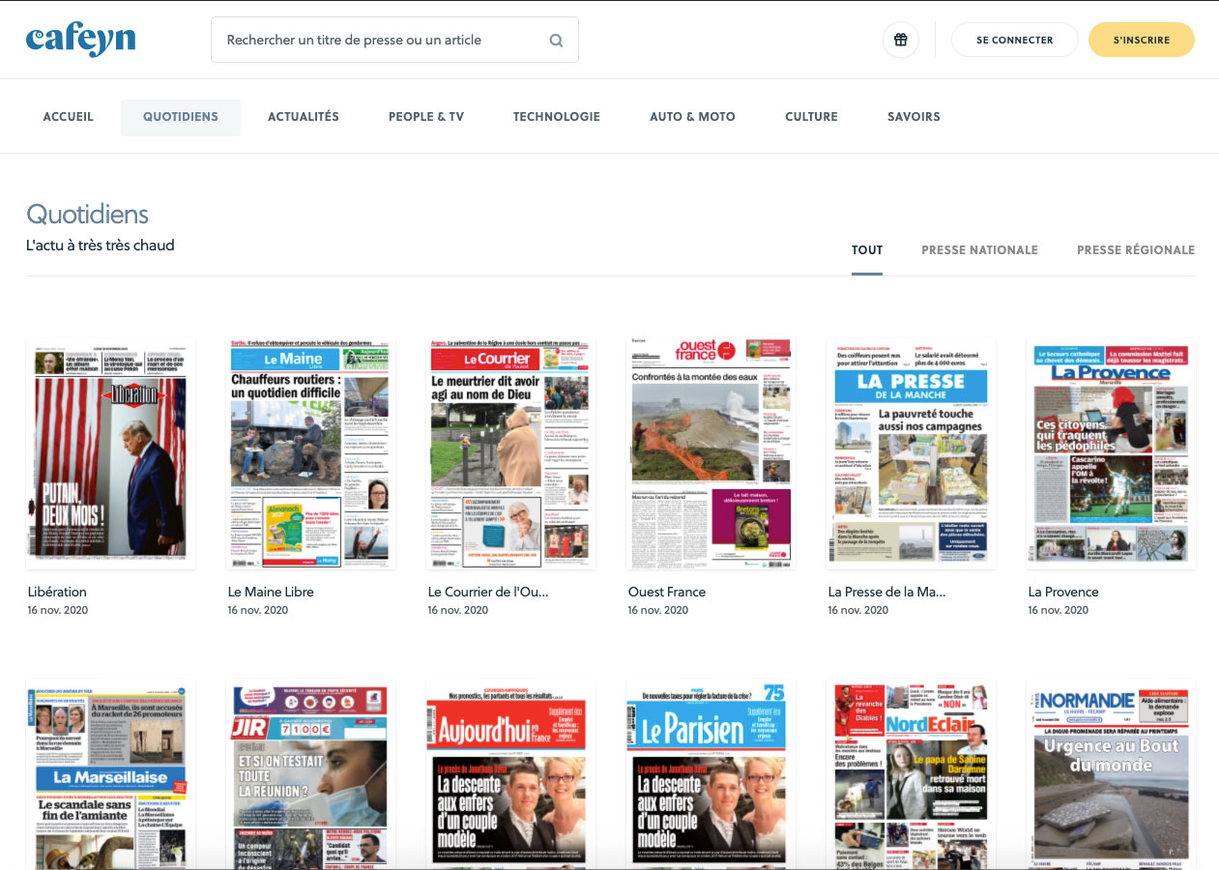
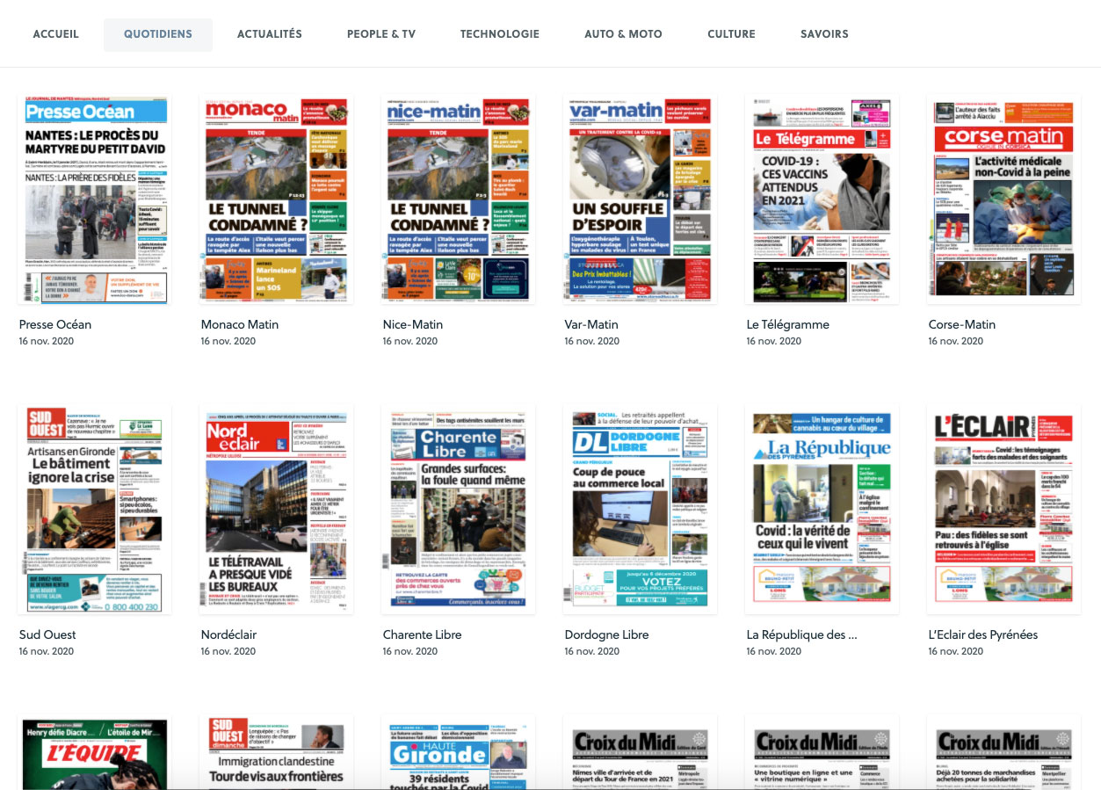
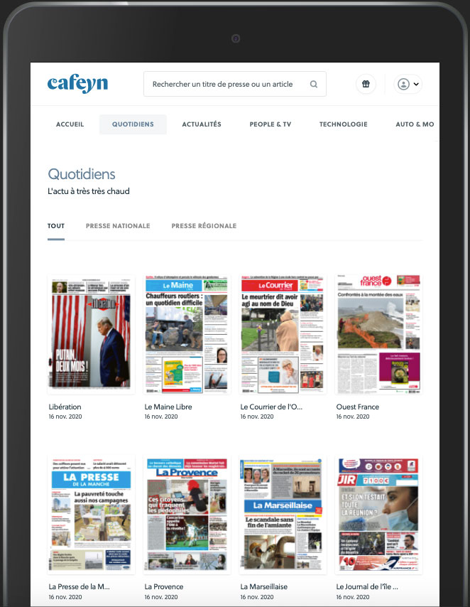
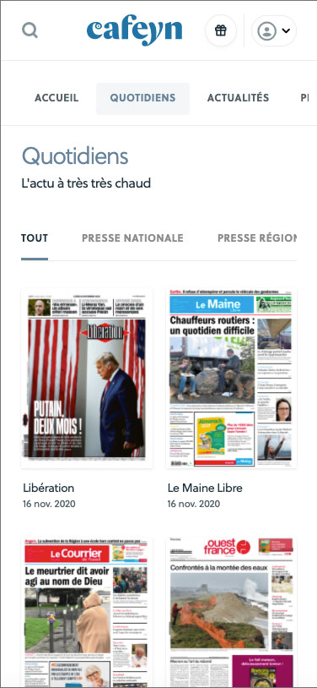
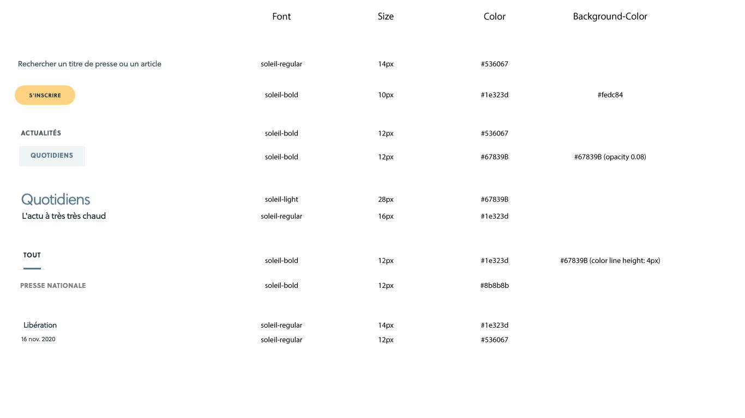
Travail attendu

Slide 5
Difficultes

Slide 6
Manque de fichiers PSD pour le design
Encore débutant dans le front end
Prise en main de bootstrap
L’exploitation du fichier JSON local

Slide 7
Technologies utilisees

Slide 8




Cette photo par Auteur inconnu est soumise à la licence CC BY-SA-NC
Cette photo par Auteur inconnu est soumise à la licence CC BY-SA
Cette photo par Auteur inconnu est soumise à la licence CC BY-SA

Slide 9
Realisations

Slide 10
Design Web
Json
Date Format

Slide 11
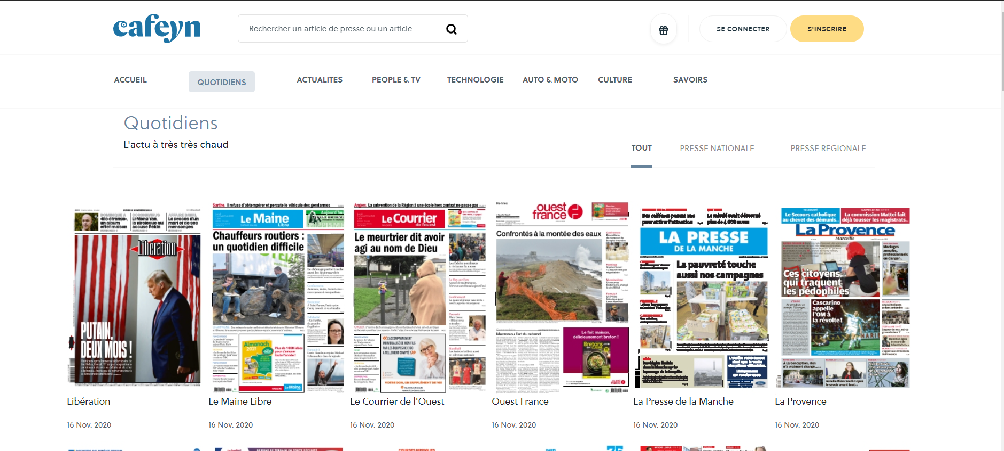

Slide 12
Récapitulatif
Mes compétences d’intégration ont été mis à l’épreuve durant ce test.
Mes capacités en responsive design ont grandement besoin de s’améliorer.
Ce projet a été pour moi un véritable challenge et m’a permis d’apprendre énormément, notamment sur la lecture d’un fichier json, son exploitation; une meilleure prise en main de bootstrap, mais également sur l’interprétation d’une maquette sans réelles dimensions.
J’ai jugé bon de faire ce power point afin de mieux présenter mon travail en espérant que ce dernier vous plaise.

Slide 13




Merci
Albin AGOSSOU
albinagossou@gmail.com
https://www.linkedin.com/in/albin-agossou

